Slide 1
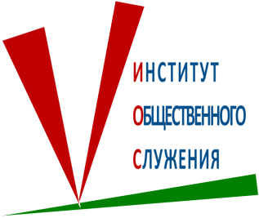
«Общественное проектирование в муниципалитетах и
ресурсы общественного служения
(добровольчество и благотворительность)
в решении вопросов местного значения»
директор Института общественного служения,
председатель Комиссии по общественному служению Федерального экспертного совета по местному самоуправлению и территориальным сообществам,
руководитель службы стратегического развития
ГБОУ Школа № 1357 «На Братиславской», к.п.н.
Решетников
Олег Викторович
www.ИОСЛ.рф

Slide 2
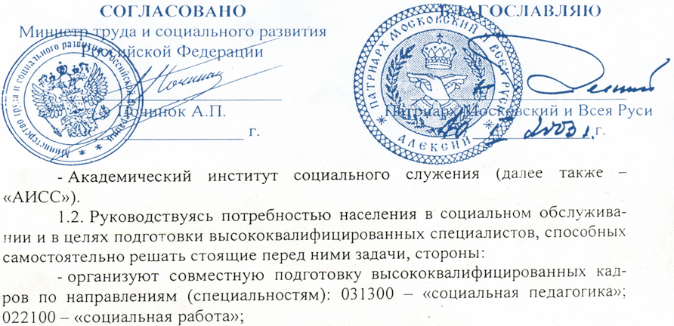
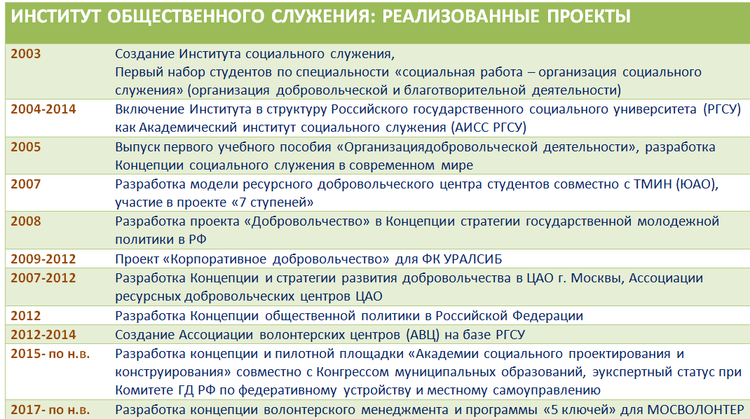
Институт общественного служения

Slide 3


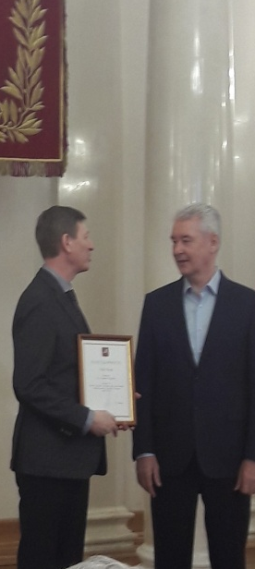
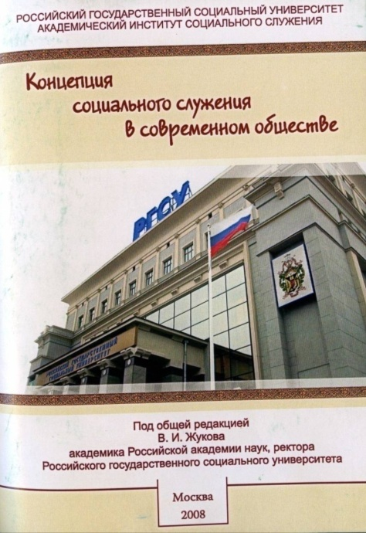





Slide 4
Коммунитарные модели и технологии, нематериальные факторы развития экономики и социализация факторов качества жизни
Современные социальные технологии, общественное проектирование и конструирование
Общественная экспертиза, как основа технологии создания муниципальных проектных офисов на основе общественной экспертизы.
Общественное служение (добровольчество и благотворительность) как значимый ресурс повышения социального капитала местных сообществ, расширения перечня, предлагаемых социальных услуг и увеличения групп адресатов социальной помощи.
Создание волонтёрских мест занятости в местных сообществах как реальная основа развития гражданского общества на уровне местного самоуправления.
Институализация общественного служения: позитивные санкции и инфраструктура. Барьеры в развитии общественного служения
Технология муниципальных ресурсных центров общественного служения: полный цикл от проектной идеи к решенной проблеме.
Партнёрство в интересах общественного служения в местных сообществах: краудсорсинг, СО НКО, ресурсные центры добровольчества

Slide 5


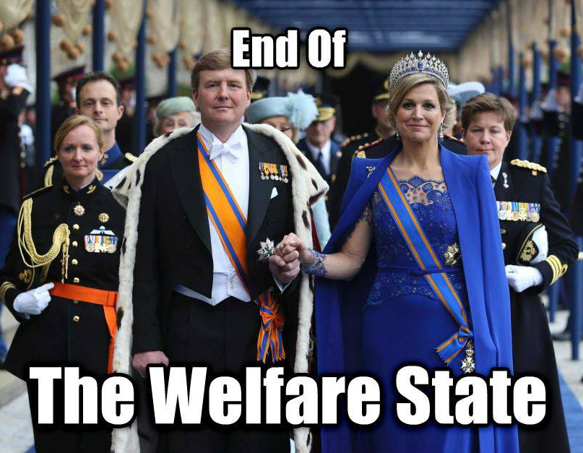

Welfare state
Participatory democracy
Король Нидерландов Виллем Александр, вступая в 2013 году на престол, объявил о конце «государства всеобщего благосостояния» и о начале новой эпохи «общества активного участия» (participation society). Суть этой новой концепции состоит в том, что достичь заявленного высокого уровня качества жизни невозможно, опираясь только на социальные обязательства государства – необходимы социальные обязательства граждан (Social engagement), их активное участие в жизни местных сообществ.

Slide 6





Значимым ресурсом, способным создать условия для решающего прогресса в сфере решений задач тысячелетия, должно стать развитие социального служения граждан – их вклад в добровольчество и благотворительность. Эта идея была отражена в резолюции 52/17 Генеральной Ассамблеи ООН, провозгласившей 2001 год - Международным годом добровольчества: «в знак признания ценного вклада добровольчества в жизнь общества, будучи убежденной, в том, что добровольческая деятельность необходима как никогда ранее».
Резолюция 52/17 Генеральной Ассамблеи ООН, 2000 г.
В июле 2008 года, на Генеральной ассамблеи ООН, принято решение о проведении десятой годовщины Международного года добровольцев в 2011 году. Последующая деятельность в связи с Международным годом добровольцев (Доклад Генерального секретаря ООН), А/63/184, 2008

Slide 7


Slide 8
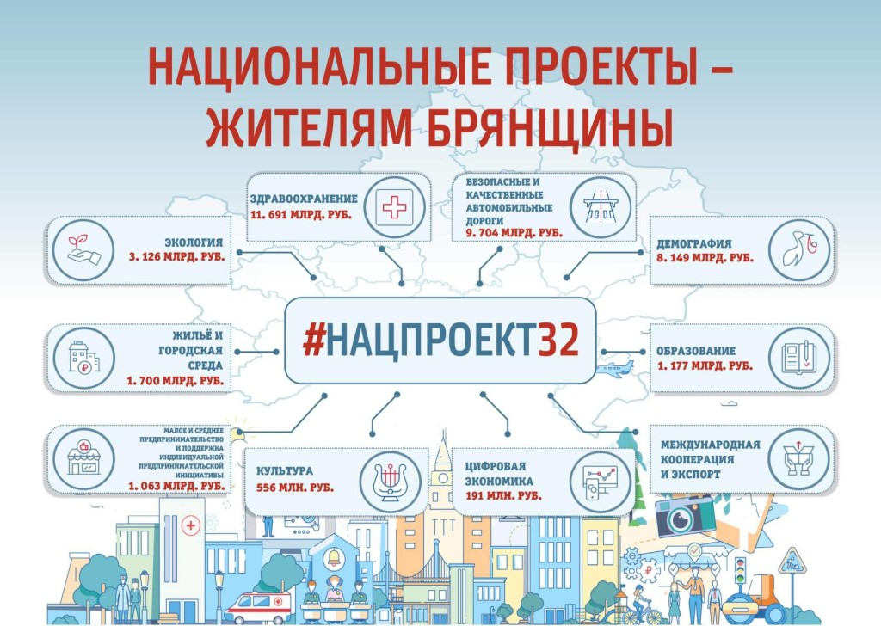

Slide 9
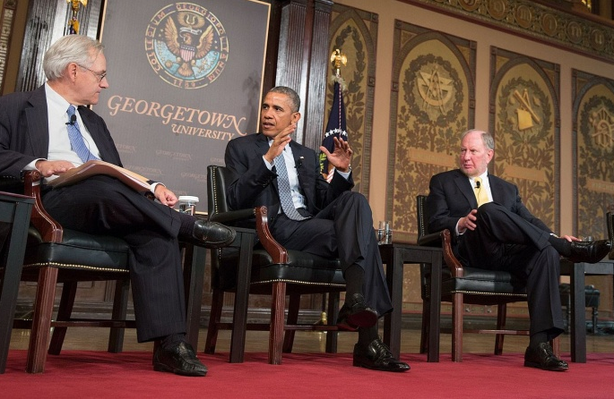






ТЕКСТЫ И СМЫСЛЫ
Общественный договор – Гоббс, Руссо, Локк
Гражданское общество – Алекс де Токвиль
Гражданская культура, религия – Макс Вебер
Общество участия и социальный капитал – Р. Патнэм
Конец истории – Фрэнсис Фукуяма
Доверие и сильное государство – Фрэнсис Фукуяма
Шок будущего, третья волна – Элвин Тофлер
Ускользающая реальность – Энтони Гидденс
Текучее время – Зигмунт Бауман
Социальная справедливость – Майкл Сэндел
Делибиративная демократия – Фишкин
Филипп Петтит – Республиканизм
Как умирают демократии - Левитский и Зиблат
Амитай Эциони

Slide 10
ВОПРОСЫ ГРАЖДАНСКОГО УЧАСТИЯ
Новая модель социального государства – партисипативная модель политической модернизации, что мы пропустили?
Демократический конец истории – новое кино про демократию это сиквел, приквел или спин-оф?
Границы и типы современной демократии – бывает ли демократия второй свежести?
Гражданское участие – что делают граждане в государстве участия, когда остаются без присмотра
Социальный капитал – чем выкупается общность из ломбарда сильного государства
Общественная политика – автономно, но вместе с государством – предмет зависти или утопия?
Институализация социального служения – цена жертвы в планах на будущее
Социальный конструктивизм – где вход в реальность и можно ли вернуться обратно?
Самоорганизация в сообществах – самоуправление или самоподчинение, кто это выбирает?
Общинная жизнь – новые общины в сети и в чем их вера?
Добрососедские отношения – что хорошего можно ждать от соседей?
Общественный контроль – кто кому сторож и спит ли совесть общества?
Элита партисипативного общества – элита без лидеров в государствах без границ
Политические выборы – шоу, где в финале зрители и актеры меняются местами
Политическое и гражданское просвещение – расширять горизонты познания – чьих это рук дело и освобождает ли незнание ответственности?

Slide 11
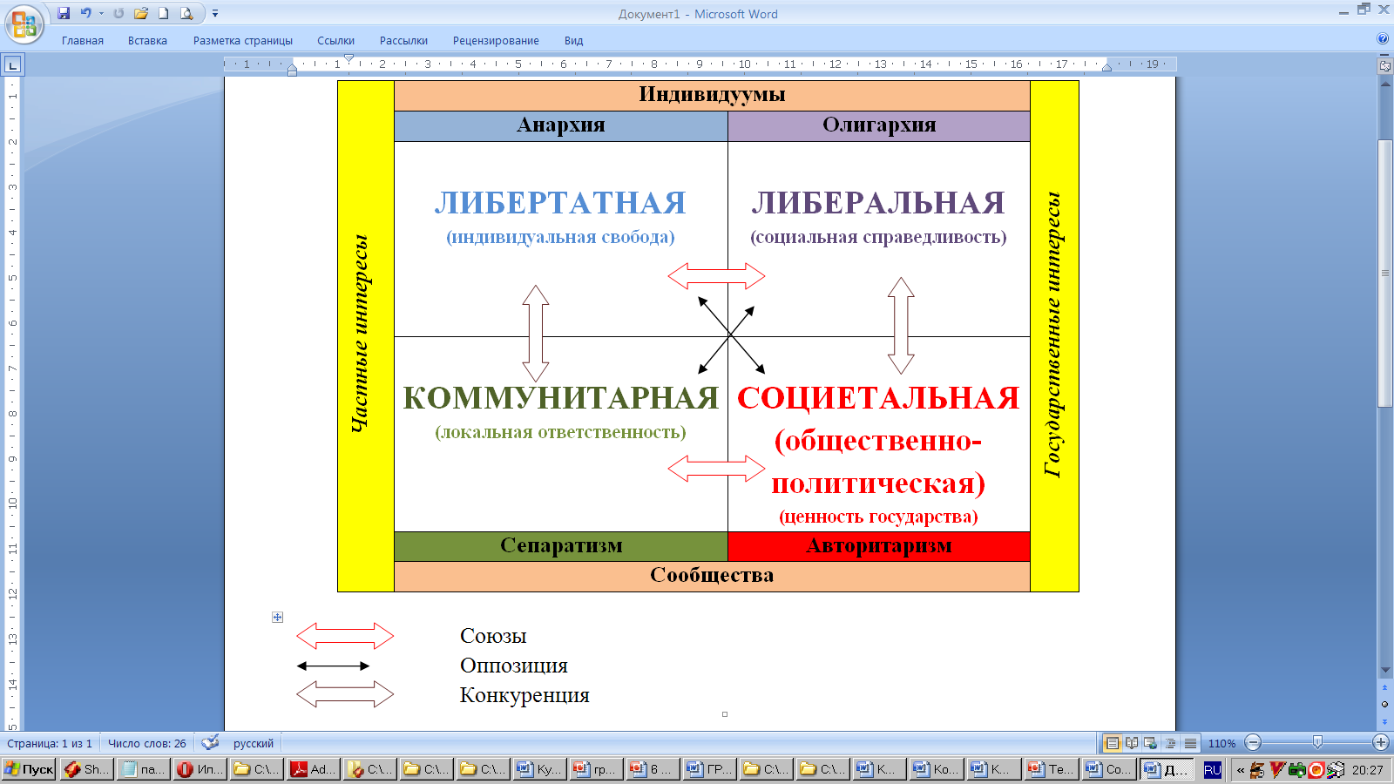
рис. Решетников О.В. ©

Slide 12
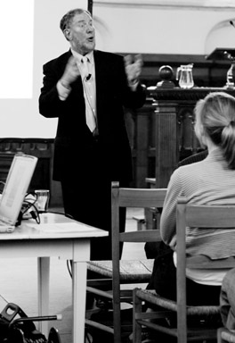

Большинство исследователей склоняются в описании социального капитала к триаде, выраженной Р. Патнэмом – взаимность, доверие и социальные сети.
экономический капитал
культурный капитал
социальный капитал
Взаимность
доверие
социальные сети

Slide 13

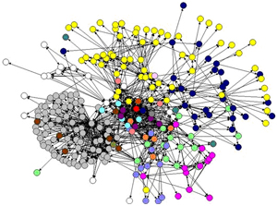
Социальные сети
Взаимосвязь – отражает количество связей, пересекающихся на данном представителе социальной сети;
Мост – количество социальных узлов, на которые можно выйти через конкретного участника сети;
Близость – отражает, является ли сеть разряженной или сплоченной как «виноградная лоза»;
Коэффициент взаимосвязи – отражает количество взаимосвязей в сети;
Связность – характер связей: формальные или неформальные, с взаимной ответственностью или нет;
Степень – количество связей с другими участниками сети Возможности кооперации – в сети можно найти людей для совместного решения взаимно интересующей проблемы;
Поддержка – возможность найти информационную, профессиональную, человеческую и др.,
Престиж – нахождение в данной сети повышает социальный статус;
Информационный доступ – сеть обеспечивает получение большего объема актуальной информации.

Slide 14

Нормы взаимности
Принципы норм взаимности
«Чужой беды не бывает» – коллективная ответственность, готовность членов сообщества прийти на выручку и взаимопомощь;
«Сегодня ты, а завтра я» – добрососедские отношения, основанные на понимании социальной взаимосвязи;
«Вместе лучше» – сотрудничество, осознающее преимущества коллективного решения общих проблем;
«Если не я, то кто же» – готовность инициативно принимать на себя ответственность во взаимоотношениях;
«Не имей сто рублей, а имей сто друзей» – необходимость широких социальных сетей
Угрозы нормам взаимности
«Моя хата с краю» – социальная леность, отрицание индивидуальной ответственности в совместном взаимодействии;
«Ты мне – я тебе» – отношения, основанные на прямой выгоде и игнорирующие альтруистические или даже предупредительные формы помощи;
Дискриминация – построение взаимности с одними на принципах неприятия других.

Slide 15

Доверие
Доверие формируется в открытом обществе, среди активно взаимодействующих и хорошо знающих друг друга людях, разделяющих общие устремления и ценности.
Формы выражения социального капитала
Участие в общественных организациях (добровольных ассоциациях),
Гражданское участие,
Добровольческое служение,
Благотворительность,
Электоральная активность,
Общественный контроль,
Общественная ответственность и общественно-полезная деятельность.

Slide 16
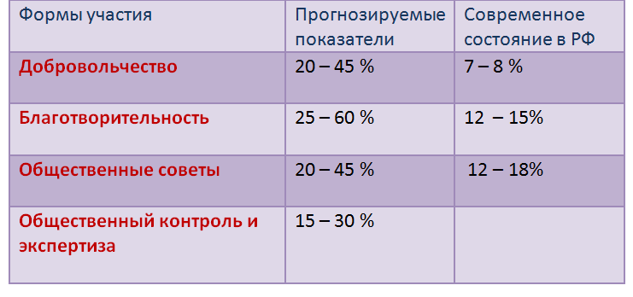
К наиболее массовым формам гражданского участия следует отнести следующие:
Добровольчество
Благотворительность
Общественные советы локальных сообществ (в т.ч. координируя и опираясь на существующие: советы ветеранов, родительские советы, студенческое и ученическое самоуправление, жилищные советы, женские советы и т.д.)
Общественный контроль и экспертиза
Перспективы развития (основываясь на международном опыте, на анализе развития социальных практик в СССР и на перспективном прогнозе для современной России) может быть вовлечена следующая численность населения (совершеннолетние граждане):

Slide 17
Общественное служение (организация добровольческой и благотворительной деятельности)
В Канаде совокупные усилия добровольцев и благотворителей обеспечивают 4% ВВП страны, а на уровне местных сообществ обеспечивается 20 % местных потребностей в социальных услугах. Причем благодаря добровольцам эффект от благотворительных взносов усиливается с 9 до 20 %.
В современной России при сложившемся уровне развития гражданского общества поддержка программ общественного служения в ближайшей перспективе позволит реализовать до 10-12% от общего объема, оказываемых на местном уровне социальных услуг и тем самым существенно сократить дефицит бюджета муниципальных образований.
Развитие общественного служения позволит ресурсно обеспечить значительную часть внедряемых новых форм участия населения в местном самоуправлении.
Необходимо:
координировать уже существующую добровольческую и благотворительную деятельность,
внедрять инновационные эффективные социальные технологии развития общественного служения,
готовить кадры для организации добровольческой и благотворительной деятельности,
формировать систему морального поощрения и признания заслуг добровольцев и благотворителей.

Slide 18

ВЛИЯНИЕ СОЦИАЛЬНОГО ЯВЛЕНИЯ НА ЦЕЛЕВУЮ ГРУППУ
1%-2 % – участников – недостаточно для устойчивого развития организации, но достаточно для «узнаваемости» организации
3%-4% – средняя численность, достаточная для устойчивого развития организации без значительного влияния внешних условий
5%-6% – численность организации, требующая значимой целенаправленной общественной и финансовой поддержки. Такая численность позволяет оказывать значимое влияние на целевую возрастную группу.
7% – 12% – численность, требующая значительной финансовой поддержки и устойчивого положительного общественного мнения
12% – 24 % Для достижения такой численности недостаточно только одной организационной формы. Но это движение может иметь общий координационный центр. Необходимы различные подходы в целом создающие единое движение. Необходима мощная инфраструктура участия.

Slide 19
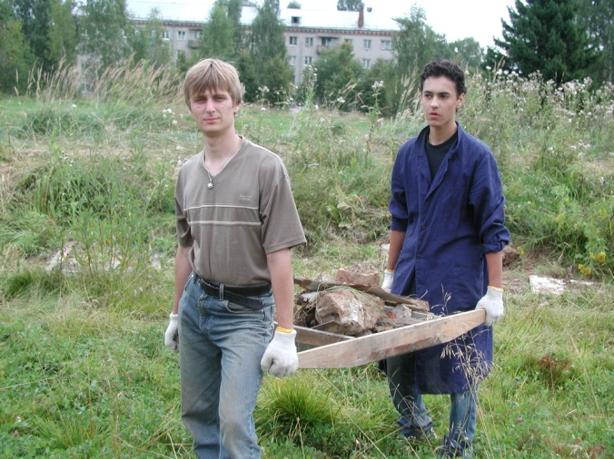
Академический институт социального служения Российского государственного социального университета
в 2004-2014 г.г. проводил опросы среди молодых людей в возрасте 14-28 лет, отражающие готовность молодежи участвовать в добровольческом служении. В опросах приняло участие около 2000 молодых людей в различных регионах России: г. Москва и Московская обл., г. Тверь и Тверская обл., г. Саранск и Республика Мордовия, г. Элиста, г. Углич Ярославской обл., г. Верхняя Салда Свердловской обл., г. Екатеринбург, г. Тюмень и Тюменская обл.
По результатам исследования были получены следующие факты:
На вопрос «Оцените ваше желание участвовать в добровольческой работе» в среднем была получена оценка 5,4 балла из 9, что соответствует ответу «скорее да, чем нет»;
В той или иной степени интерес к добровольческой деятельности проявили 74 % респондентов и только 26 % отрицали свое желание участвовать в любых формах добровольческой деятельности. 48 % респондентов проявили готовность включиться в добровольческую деятельность.
«Сколько времени в неделю вы можете посвятить добровольческой деятельности…» были получены следующие ответы (часов в неделю, по городам):
Москва | Углич | Саранск | Екатеринбург | Элиста | В.Салда | Тверь | В среднем
3,5 | 7.0 | 6,0 | 4,5 | 5,0 | 7,5 | 5,5 | 5,5

Slide 20
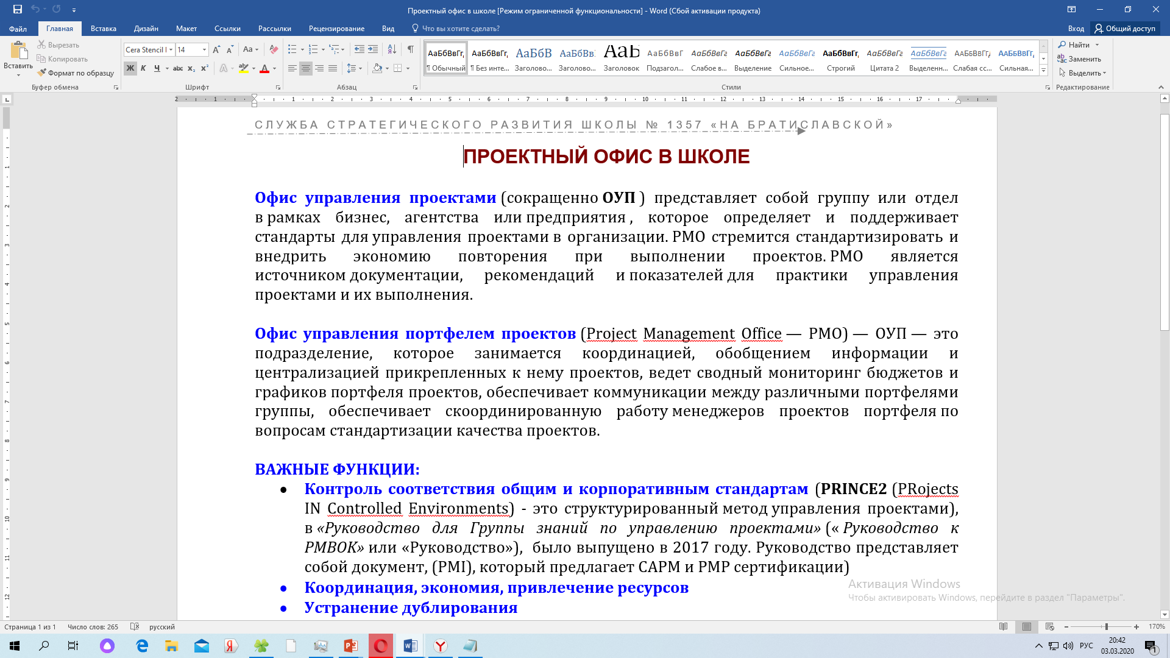
Общественная экспертиза, как основа технологии создания муниципальных проектных офисов на основе общественной экспертизы.
Эксперти́за (от лат. expertus — опытный, сведущий) — исследование, проводимое лицом, сведущим в науке, технике, искусстве или ремесле, привлечённым по поручению заинтересованных лиц, в целях получения ответа на вопросы, требующие специальных познаний.

Slide 21

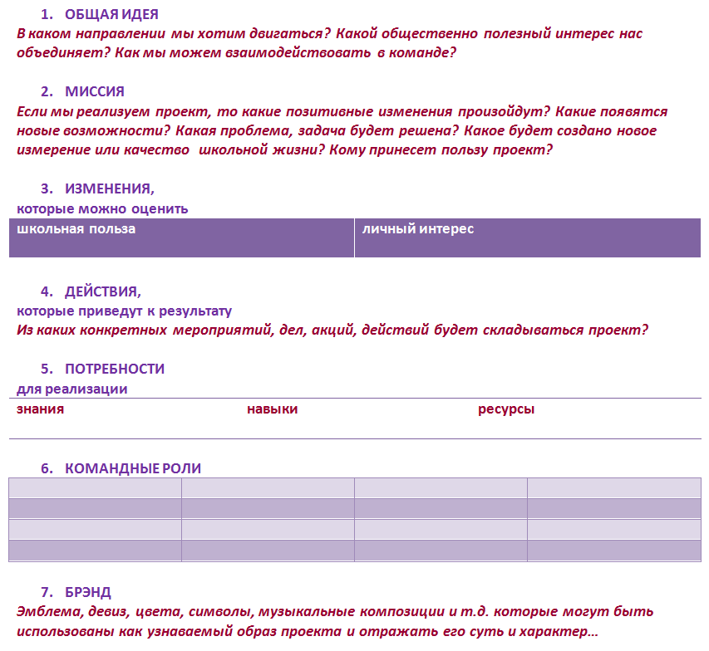


рождение проектной идеи

Slide 22
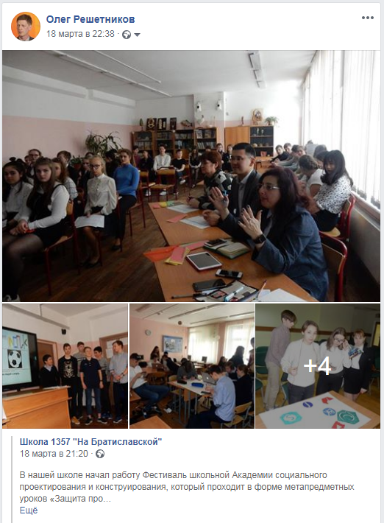
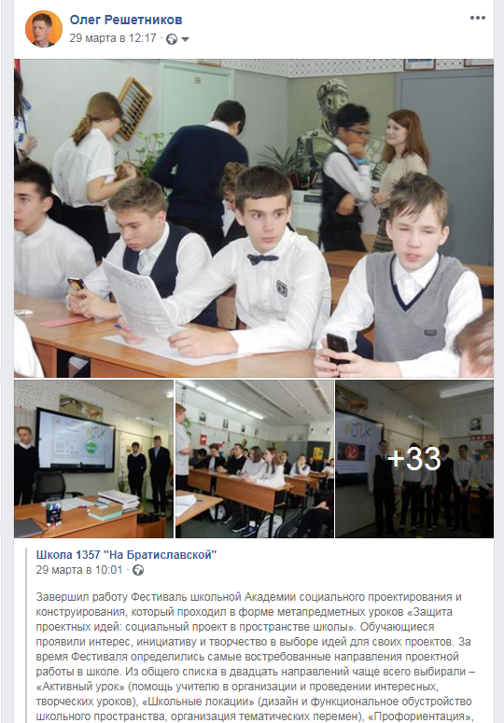

Slide 23
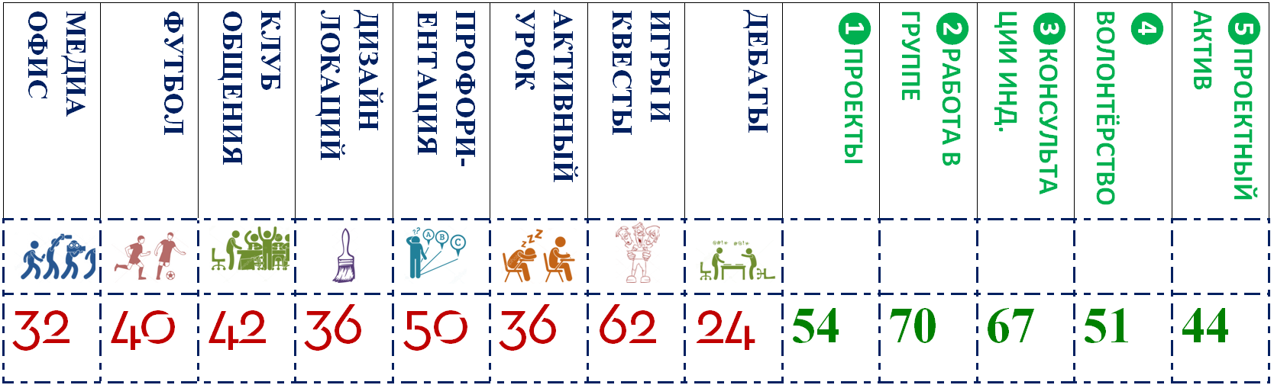
ЭКСПЕРТИЗА – ЭТО ИССЛЕДОВАНИЕ ИНТЕРЕСОВ ЖИТЕЛЕЙ МЕСТНОГО СООБЩЕСТВА ПО ДВУМ НАПРАВЛЕНИЯМ:
1-й Заход - ЧТО НАДО ДЕЛАТЬ? (конкурсы проектов, СМК и социальные медиа, опросы, публичные слушания, дебаты, общие собрания, форумы и т.д.
Из чего формируется Повестка дня для местного сообщества
2-й Заход
КТО ГОТОВ ЭТО ДЕЛАТЬ?

Slide 24
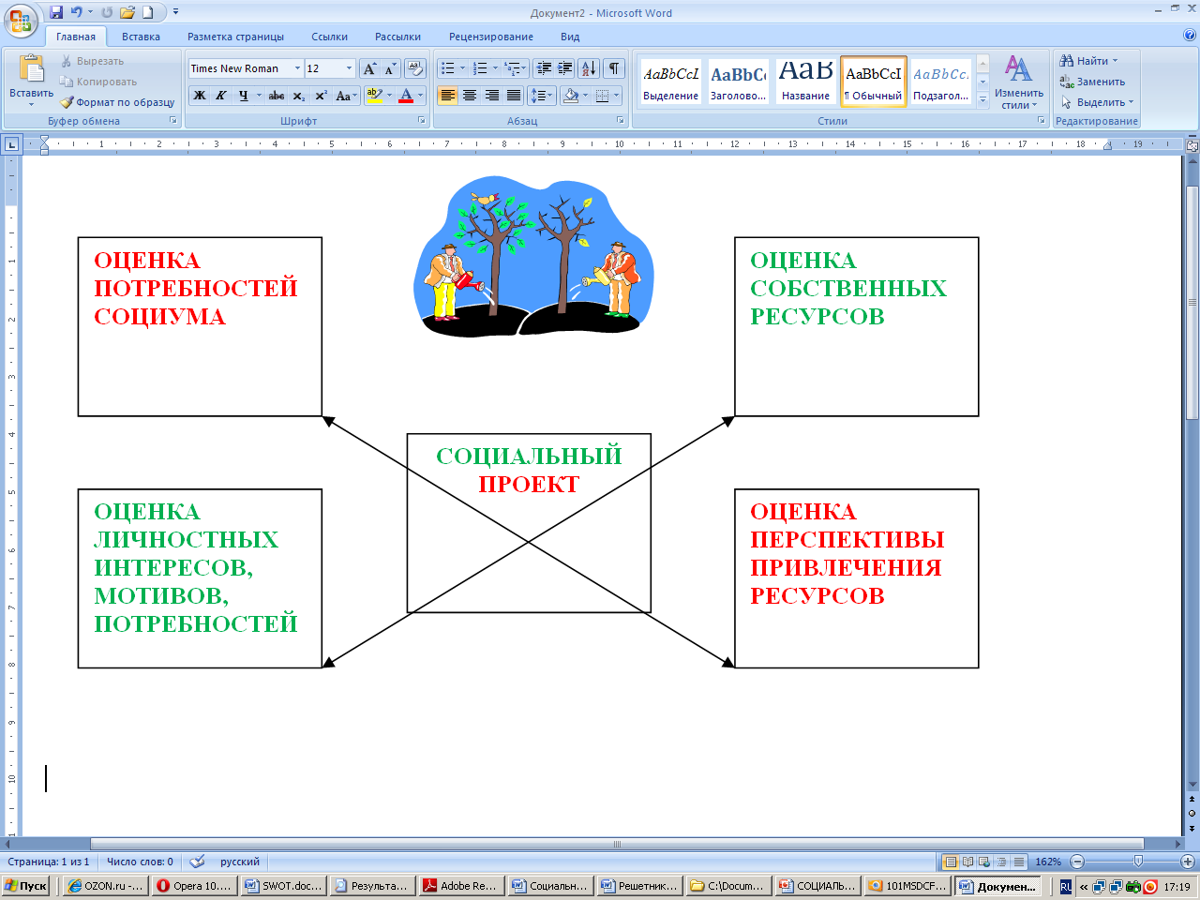
Сущность процесса социального проектирования
КРАТКОСРОЧНОСТЬ
ОЧЕВИДНОСТЬ
ДОПОЛНИТЕЛЬНОСТЬ
МЕТАФОРИЧНОСТЬ
ЭФФЕКТИВНОСТЬ

Slide 25
Экспертная комиссия по общественному служению в местных сообществах
Формирование экспертной сети – экспертного сообщества
Разработка и внедрение стандартов гражданского участия (по направлениям)
Содействие разработке и внедрению социальных технологий (например, муниципальные ресурсные Центры общественного служения, молодёжное служение России…)
Формирование и внедрение моделей и стандартов экспертной оценки гражданских проектов и инициатив
Гражданское просвещение по направлениям

Slide 26
ВИДЫ ОБРАЗОВАНИЯ
Вне-
формальное
Неформальное
Формальное
1. Компетенции для социализации (социальные компетенции)
2. Без диплома
3. Прямая связь с социальной практикой и общественными потребностями
4. Реализуется институтами Гражданского общества при поддержке государственных организаций
Школа, ВУЗ,
последипломное
Социальное
(СО)
Дополнительное
В странах с развитой экономикой услуг в среднем регулярно участвуют в СО…
Дети и подростки
85 %
Студенческая молодежь
70 %
Взрослое население
55 %

Slide 27

Основные задачи социального образования
1. Формирование компетенций, необходимых для ответственного взаимодействия в обществе
2. Развитие компетенций, повышающих личностную эффективность
3. Формирование навыков и компетенций, необходимых для гражданского, политического, экономического участия и реализации личных общественных функций (напр.ответственное родительство, правовая грамотность и т.д.) *
* В отличие от просветительства, ориентировано на получение конкретных навыков и реализацию их в реальной социальной практике
ОПРЕДЕЛЕНИЕ СОЦИАЛЬНЫХ И ГРАЖДАНСКИХ КОМПЕТЕНЦИЙ Советом Европы
Они включают: личные, межличностные и межкультурные компетенции, охватывают
все формы поведения, которые позволяют индивидам эффективным и конструктивным образом участвовать в общественной и трудовой жизни и, в частности, во все более разнообразных формах общественной жизни, а также при необходимости
разрешать конфликты.
Гражданские компетенции позволяют индивидам во всей полноте участвовать в гражданской жизни, основываясь на знании социальных и политических понятий и структур и готовности к активному и демократическому участию,
являются базовыми (ключевыми) для граждан ЕС.

Slide 28

Сущностные характеристики СО
1. Идет от потребностей реальной социальной практики
2. Организованный учебный процесс носит ориентирующий характер (напр., с использованием технологий электронного и дистантного обучения)
3. Значительная роль отводится самообразованию, которое сопровождается экспертами и консультантами
4. Обязательное условие – реализация полученных компетенций на практике
РОЛЬ НКО В РЕАЛИЗАЦИИ СОЦИАЛЬНОГО ОБРАЗОВАНИЯ
1. Формирование ресурсных центров социального образования
2. Координация социальных сетей участников социального образования
3. Создание базы для практического развития и реализации социальных компетенций (добровольчество, благотворительность, гражданское участие, социальное проектирование, территориальное общественное самоуправление и т.д.)

Slide 29
ИННОВАЦИОННЫЕ СОЦИАЛЬНЫЕ ТЕХНОЛОГИ
1. Общественное служение Добровольчество, Благотворительность, Краудсорсинг
2. ТОСы Конвенциальное участие (общественные советы и самоуправление) Гражданское участие, Общественная инициатива
3. Социальное управление и общественная самоорганизация
4. Социальное образование
5. Социальное проектирование и конструирование
6. Третье место (Социальная экология)
7. Общественный контроль и экспертиза
8. Профессионализация и рынок труда, самозанятость

Slide 30
КОНЦЕПЦИЯ
ОБЩЕСТВЕННОГО СЛУЖЕНИЯ В СОВРЕМЕННОМ МИРЕ
Общественное служение имеет древнюю историю как нравственное понятие и совсем недавнюю, но устремленную в будущее, как сфера профессиональной деятельности.
Общественное служение, как нравственное понятие, прежде всего, выражает деятельную, бескорыстную любовь к человеку, к ближнему, к своей Родине. Как сфера профессиональных интересов социальное служение охватывает те виды социальной практики, которые предполагают безвозмездную бескорыстную общественно полезную помощь .
Этические основания социального служения заложены в самой природе человека, в гуманистическом характере цивилизационного развития.
Потребность в развитии профессионального характера социального служения возникает, прежде всего, в связи с развитием демократии как универсальной политической системы.

Slide 31
Общественное (гражданское) участие Широкое понятие охватывающее все формы демократического участия в жизни общества (общественные, гражданские обязательства) | Общественное служение Сверхдолжный вклад (личностные обязательства)
Общественная деятельность В широком смысле некоммерческая деятельность (НКО, гранты, общества, ассоциации и т.д.) (общественные интересы) | Общественная работа Работа, направленная на самообеспечение жизненно важных общих функций т.н. долженствующие работы (благоустройство, безопасность, общие мероприятия и т.д.) (распределённые обязательства)

Slide 32
Современные направления общественного служения:
Добровольческое служение (волонтёрская деятельность)
Благотворительность
Социальное проектирование и конструирование (в реальных сообществах)
Краудсорсинг (как коллективное соинвестирование)
Миротворчество

Slide 33


РОЛЬ ДОБРОВОЛЬЧЕСТВА В СОЦИАЛЬНО-ЭКОНОМИЧЕСКОМ РАЗВИТИИ
ПОТЕНЦИАЛ ДЛЯ ТРАНСФОРМАЦИИ
Укрепление академического обучения и мотивации студентов к увеличению
их учебных усилий
Формирование социальных навыков, таких как командная работа и лидерство или конкретные компетенции
Развитие дружеских социальных связей
Навыки необходимые для карьеры и профессионализации
Улучшение физического и психического здоровья
Усиление социального капитала
Гражданское развитие
Кадровый ресурс
Социальные инновации
ИДЕИ, ОПРЕДЕЛЯЮЩИЕ ВОЗРАСТАНИЕ РОЛИ ДОБРОВОЛЬЧЕСКОГО СЛУЖЕНИЯ В ОБЩЕСТВЕ
Расширение функций и дальнейшее развитие гражданского общества
Социализация государства
Внерелигиозный кризис смысла жизни
Дефицит социального доверия, кризис социального капитала
Защита сферы взаимопомощи от коммерциализации
Необходимость готовности современного человека к жертвенному поведению Преодоление крайней индивидуализации
Абстрагирование производства, информационной культуры от потребностей конкретного человека
Возрастание социальной напряженности на почве столкновения различных культур, религий, уровней жизни
Социальное служение преодолевает недоверие, сложившееся в отношении общественной и политической активности
Преодоление потребительской психологии

Slide 34
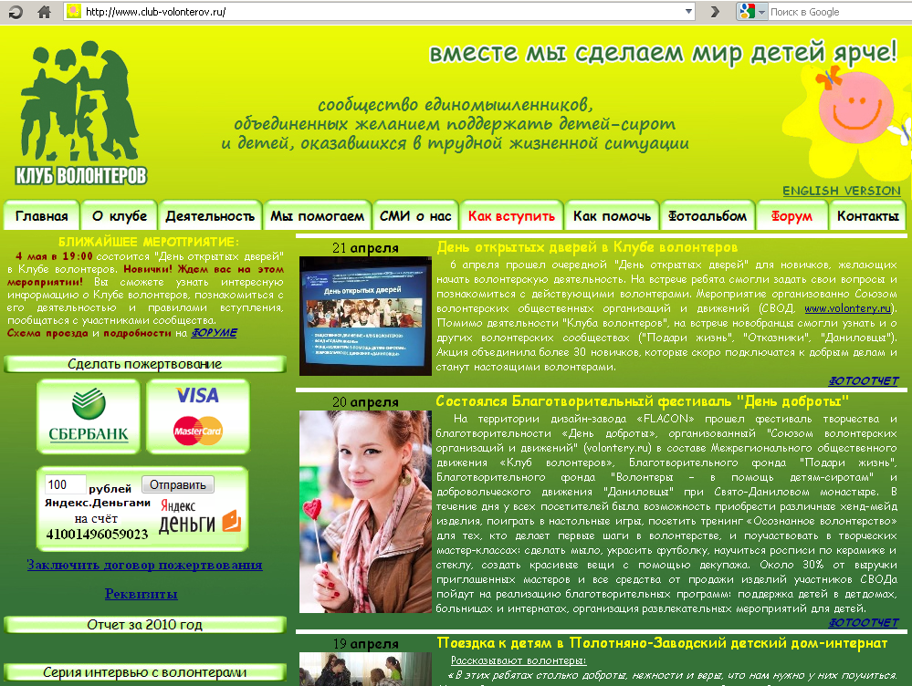
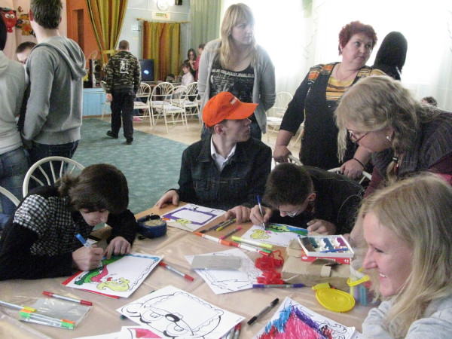

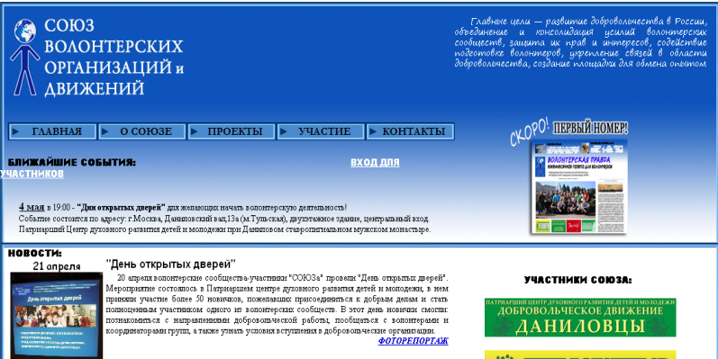
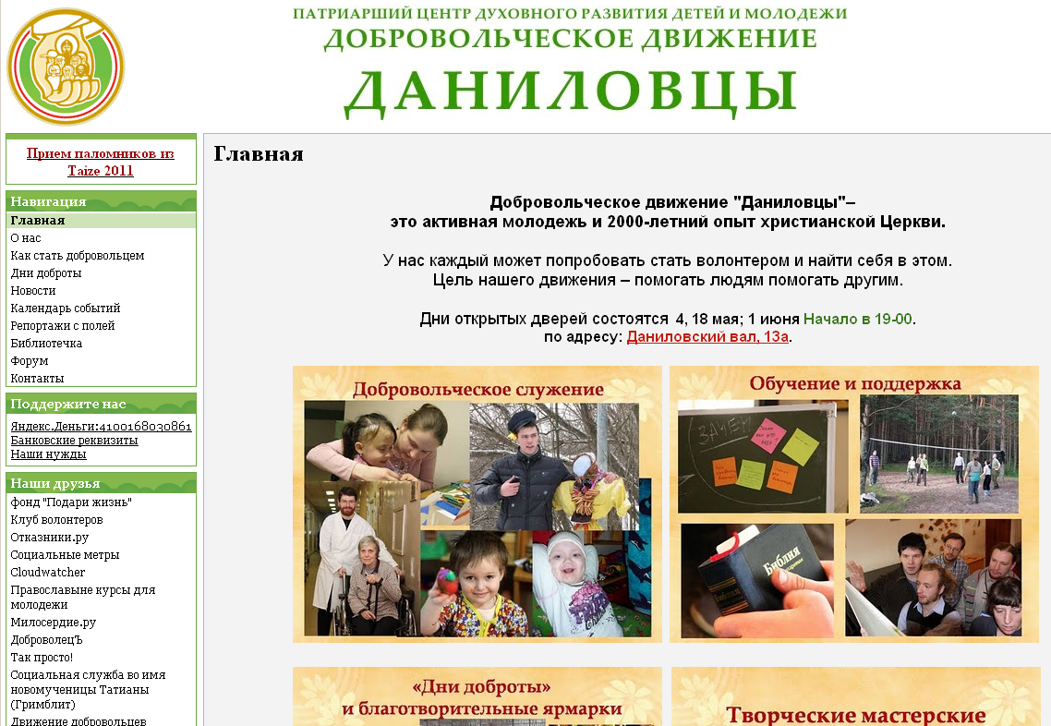
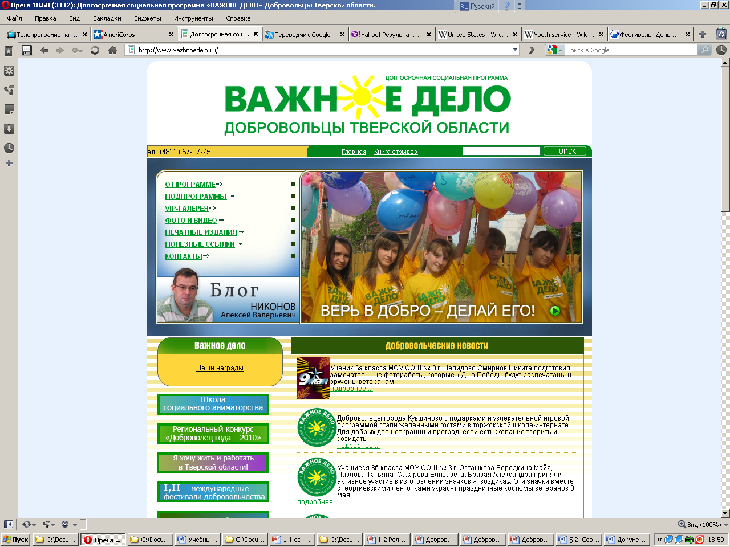

Slide 35
Муниципальные центры общественного служения
Достичь совокупного эффекта добровольчества, благотворительности и социального проектирования, формируя представление об общественном служении как о коммунитарной технологии построения местных сообществ.
В этом смысле коммунитарная технология соединяет следующие подходы:
1) Территория действия – коммуны, местные локации, пространство, в котором возможно построение реальных социальных сетей «лицом к лицу», возможность объединять людей для общего дела (поэтому территориальное общественное самоуправление соответствует оптимально)
2) Опора на социальные ресурсы отдельных граждан и инициативных групп, ресурсы местных предпринимателей (не столько материальные, сколько социальные), способность действовать максимально автономно (классическое гражданское общество, зрелость которого определяется количеством услуг, оказанных независимо от государства, демократия участия)
3) Социальное проектирование и конструирование окружающей среды – это идея о том, что в современных условиях социальная реальность конструируется солидарными действиями (социальный проект, социальное конструирование, социальные компетенции – точка отсчёта)
4) Моральная ответственность и ценностная определенность – именно на уровне своей коммуны формируется чувство ответственного хозяина, принимается социальная ответственность, действуют нормы взаимности, а чувство долга имеет конкретное нравственное выражение (гражданские обязательства, служение, моральный диалог) (в т.ч. конфессиональный и национально-культурный)

Slide 36
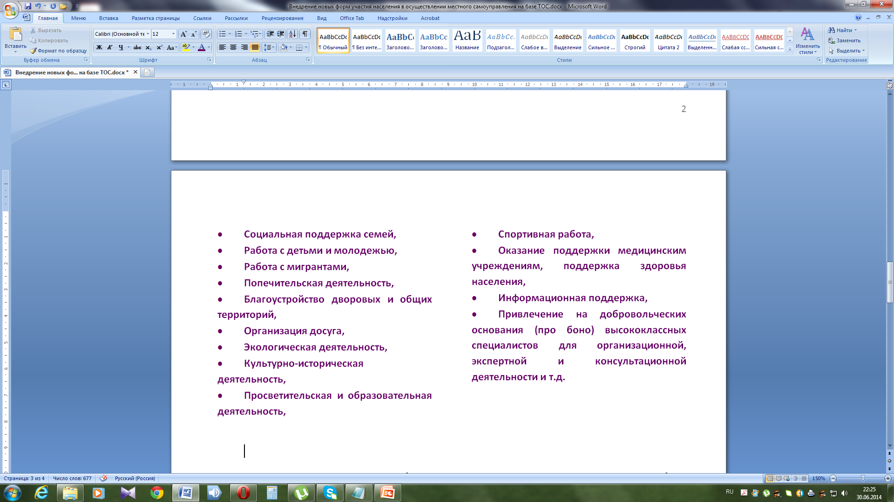
Ресурсные центры общественного служения
Эффективной технологией развития добровольчества и благотворительности является создание ресурсных центров общественного служения местных сообществ
Выявление потребностей в привлечении добровольцев и благотворителей на уровне местных сообществ, создание добровольческих рабочих мест
Привлечение добровольцев и благотворителей, реализация программ активного добровольческого участия
Учебно-тренинговая подготовка добровольцев к деятельности и курсы повышения квалификации для организаторов работы с добровольцами
Оценка эффективности добровольческой деятельности и поощрение привлеченных добровольцев
Ресурсные центры ОС способны аккумулировать добровольческий труд и благотворительные взносы, необходимые для реализации актуальных общественных задач локальных сообществ:
Создание Ассоциации центров общественного служения позволит координировать работу, готовить кадры, поощрять добровольцев и благотворителей, оперативно внедрять востребованные социальные технологии.

Slide 37
Сетевые ресурсы ТОС
Советы ветеранов,
Объединения на базе школ – родительский совет, ученическое самоуправление, детские и молодежные общественные объединения,
Объединения на базе средних специальных и высших учебных заведений (с учетом их интересов в масштабе микрорайнов)
Социокульурные объединения на базе библиотек, клубов по месту жительства, музеев, исторических объектов и т.д. (с учетом их микрорайонных интересов)
Информационные ресурсы – сайты, пресса, информационные витрины и т.д.
Для организации реального взаимодействия граждан (проведение советов, работа инициативных и проектных групп граждан, просветительская деятельность и т.д.) могут использоваться муниципальные библиотеки.

Slide 38
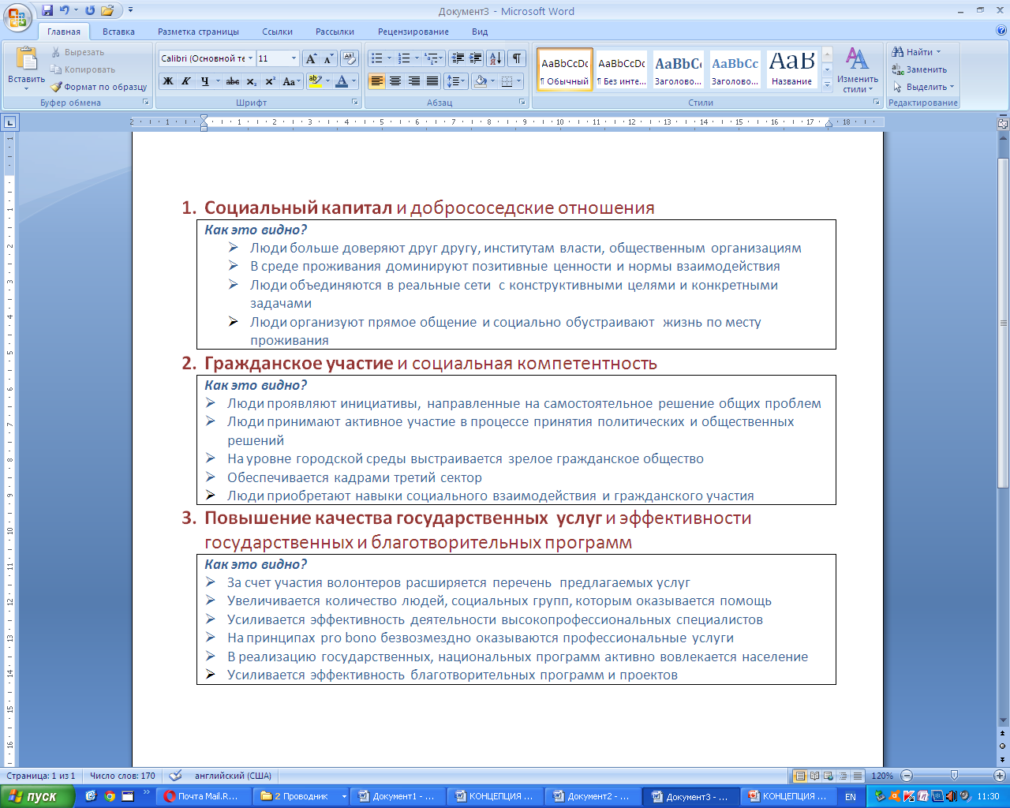

ЧТО ДАЕТ ВОЛОНТЕРСТВО ГОРОДУ И ЧТО ДЛЯ ПОЛНОЙ ОТДАЧИ ТРЕБУЕТСЯ ВОЛОНТЕРСТВУ?

Slide 39
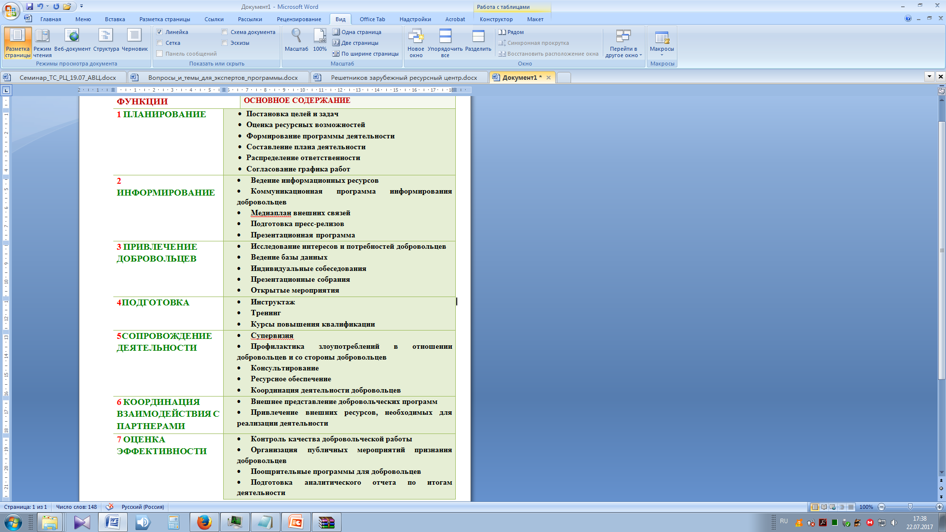


CANADIAN ADMINISTRATORS OF VOLUNTEER RESOURCES (CAVR)

Slide 40
Предмет партнерских отношений | Основные направления | Потенциальные партнеры
1 Места волонтерской занятости | Добровольческие рабочие места | Государственные учреждения и организации
 |  | НКО
 |  | Территориальное общественное самоуправление
 | Волонтерские позиции в городских проектах и программах | Межведомственные комиссии и советы
 | Мероприятийное волонтерство | Спортивное
 |  | Культурное
 |  | Гражданское и социальное
2 Карьерное портфолио | Студенты | Государственные учреждения и компании
 |  | Бизнес
 | Обучающиеся школ | ВУЗы и колледжи
 | Профессионалы | Включение в СV, профессиональная репутация – привлечение узнаваемых профессионалов, в т.ч. государственных служащих
3 Социальные компетенции | Необходимые для деятельности | Мастер-классы государственных служащих
 |  | Разработка совместных программ с НКО, тренерами и коучами
 |  | Совместная подготовка тренеров и коучей с ВУЗами и профессиональными организациями
 |  | Кадровые центры бизнеса
 | Необходимые для поощрения | Разработка совместных программ с НКО, тренерами и коучами
 |  | Образовательные организации
 |  | Мастер-классы, практикумы и лекции успешных профессионалов

Slide 41
4 Базовые профессиональные компетенции | По направлениям волонтерской деятельности | Партнеры по направлениям волонтерской деятельности
5 Волонтерский менеджмент | Кадры | ВУЗы, центры проф.подготовки
 | Технологии | Краудфандинг, НКО, профессионалы
 | Исследования | Исследовательские центры, ВУЗы
 | Проектный менеджмент | Проектные лаборатории
6 Информационное обеспечение | Пропаганда | СМК
 | Информационная поддержка
 | Коммуникация
7 Ресурсное обеспечение | Необходимые материальные ресурсы | Краудфандинг
 |  | Спонсоры
 |  | Гос. поддержка и ресурсы города
8 Бонусы и скидки | Скидки | На естественные затраты – еда, транспорт, одежда и т.д.
 | Участие в мероприятиях | Имеющие, личностно развивающий характер
 | Бонусы

Slide 42


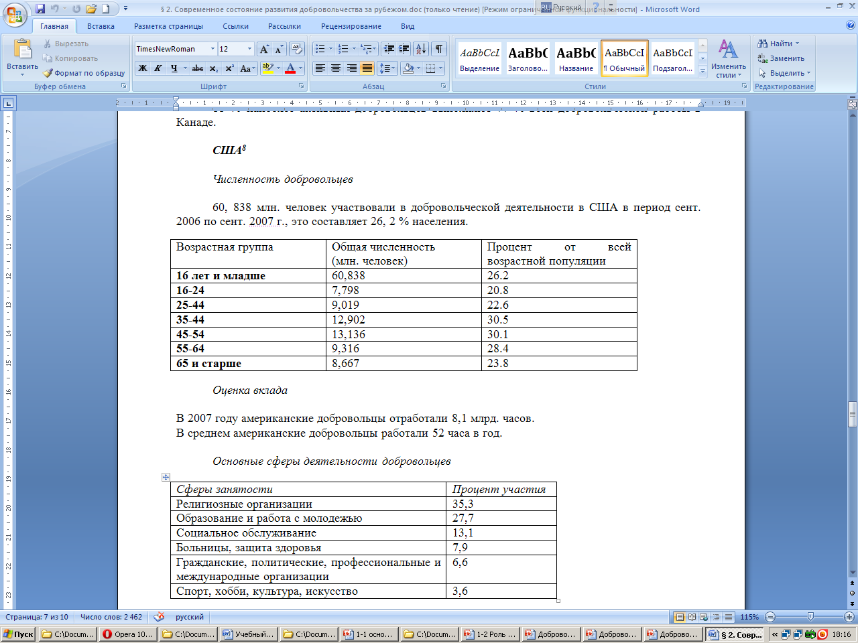
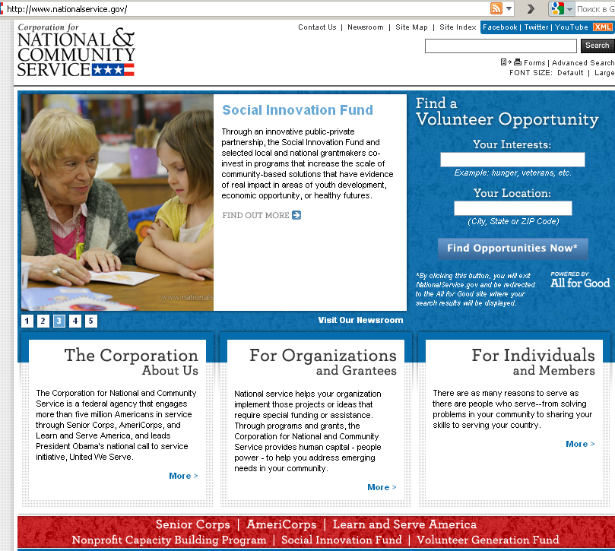
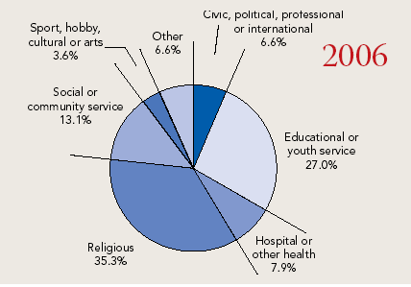
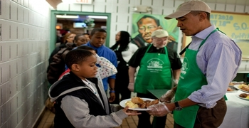

США
Численность добровольцев
60, 838 млн. человек участвовали в добровольческой
деятельности в США в период сент. 2006 по сент. 2007 г.,
это составляет 26, 2 % населения.
Оценка вклада
В 2007 году американские добровольцы отработали 8,1 млрд. часов.
В среднем американские добровольцы работали 52 часа в год.
Уровень признания
Президент США лично возглавляет Президентский Совет Служения и Гражданского участия, к
который патронирует программы социального и добровольческого служения.
Существует специальная Президентская награда для добровольцев и целая система государственной и
общественной поддержки добровольцев.

Slide 43

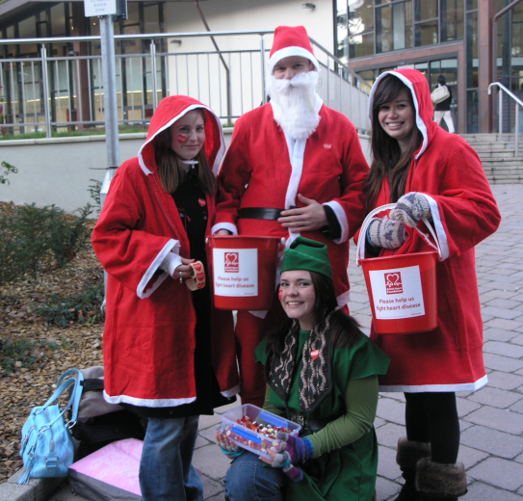

Канада
Численность добровольцев
Около 12 миллионов человек ежегодно вовлечены в добровольческую деятельность Канады (45% населения старше 15 лет)
Оценка вклада
В общей сложности два миллиард часов были отработаны добровольцами.
Средний вклад за добровольца - 168 часов работы в год
Основные сферы деятельности добровольцев
В среднем добровольцы за год затрачивают от 48 до 126 часов работы в различных сферах деятельности:
Религия - 126 часов;
Правозащитная деятельность, политика, общественные организации - 123 часа;
Различные виды спорта и досуга - 122 часа;
Искусство и культура - 120 часов;
Социальное обслуживание - 117 часов;
Больницы - 114 часов;
Деловые и профессиональные ассоциации и союзы - 106 часов;
Защита окружающей среды - 98 часов;
Образование и научные исследования - 74 часов;
Охрана здоровья, пропаганда ЗОЖ - 55 часов;
Благотворительность, фандрайзинг, организация добровольчества - 48 часов
75 % общественных организаций управляются и обслуживаются добровольцами.
Уровень признания
Государственный
Наличие системы менеджмента
Канадская ассоциация администрирования добровольческих ресурсов (Canadian Administrators of Volunteer Resources (CAVR)) координирует подготовку менеджеров добровольческой деятельности в университетских центрах и общественных организациях.
В частности эта ассоциация рекомендует наем менеджера добровольчества с полной оплатой при работе с более чем 500-ми добровольцами, занятыми не менее 140 часов в год. Рекомендуемая годовая оплата такого менеджера 57 000 дол. в год и выше.
Наличие системы контроля за злоупотреблениями в сфере добровольчества
Осуществляется Министерством труда
Учебная подготовка и научные исследования
Grant MacEwan College (Edmonton), Mount Royal College(Calgary), Olds and District Chamber of Commerce – (Olds)
Официальный мониторинг развития добровольчества
Министерство труда, Canada Survey of Giving, Volunteering and Participating, National Survey of Nonprofit and Voluntary Organizations (NSNVO)
Дополнительные статистические данные
Наиболее активные участники добровольчества:
молодые люди;
члены религиозных общин;
люди с высшим образованием;
семьи с ежегодным доходом более 100 тыс. дол.
11 % наиболее активных добровольцев выполняют 77 % всей добровольческой работы в Канаде.
Highlights Canada Survey of Giving, Volunteering and Participating, National Survey of Nonprofit and Voluntary Organizations (NSNVO), 2004

Slide 44
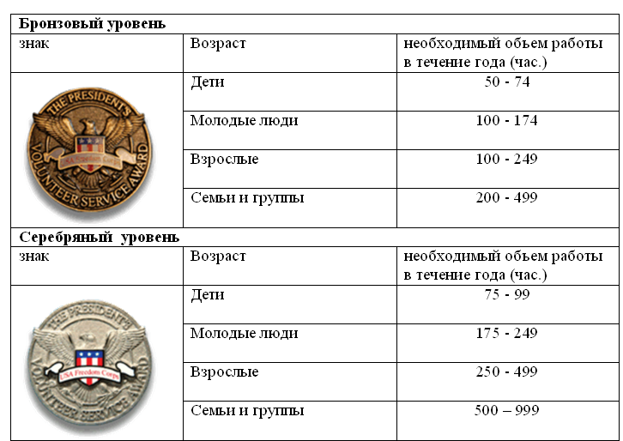

Slide 45
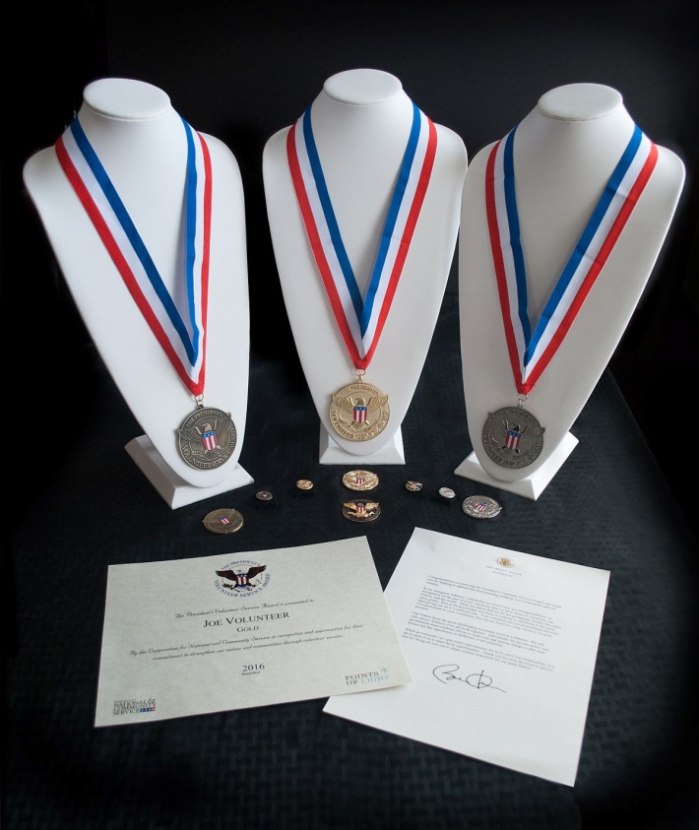

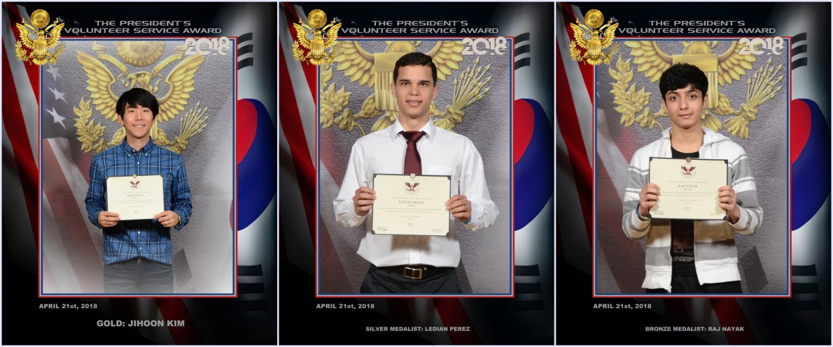

CANADIAN ADMINISTRATORS OF VOLUNTEER RESOURCES (CAVR)

Slide 46
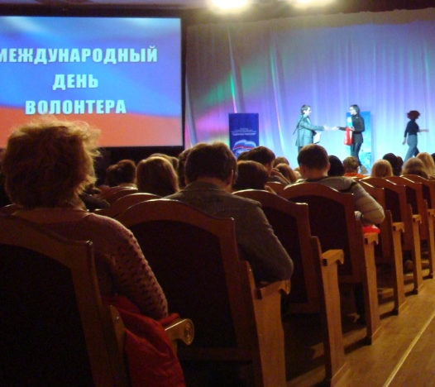



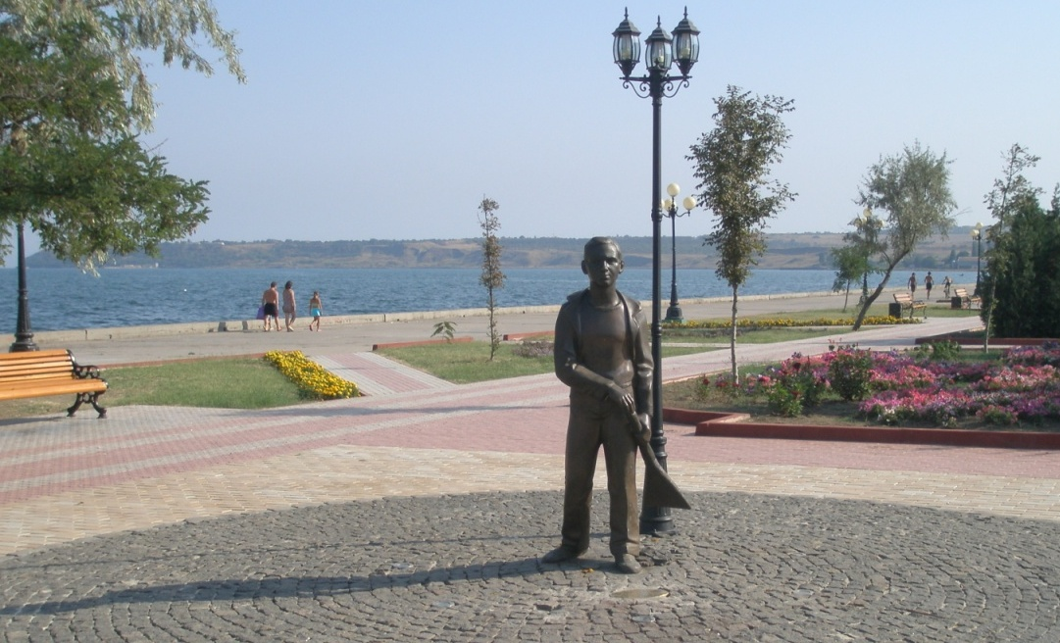
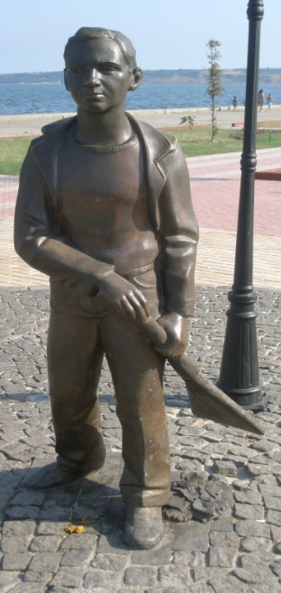
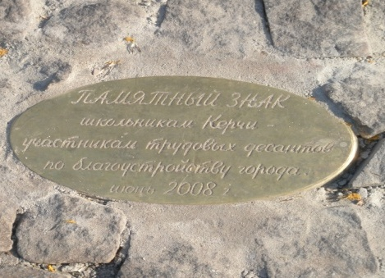
ПОПУЛЯРНЫЕ
ФОРМЫ ПООЩРЕНИЯ ДОБРОВОЛЬЦЕВ
Церемонии признания
Специальные знаки
Образовательные услуги, тренинги
Добровольческие путешествия
Клубное общение
Возможности для личностного роста
Карьерное портфолио

Slide 47
Технологические этапы создания муниципальных центров социального служения молодежи
МЦ ССМ:
Оценка добровольческого потенциала молодежи местного сообщества
Поиск объектов социального служения и оценка потребностей в добровольческой деятельности
Установление партнерских отношений между муниципальным образованием и инициативной добровольческой группой
Поиск и подготовка добровольцев
Создание добровольческих рабочих мест
Технологическое и методическое обеспечение добровольческой деятельности
Создание муниципального центра социального служения молодежи

Slide 48
Основные требования к добровольческим рабочим местам
Востребованность
Ресурсная обеспеченность
материальные и технические условия выполнения добровольческой работы;
возможности для поощрения добровольцев;
восполнение естественных затрат добровольцев (затраты связанные с участием в работе – питание, проезд, проживание);
возможности для коммуникационного и информационного обеспечения добровольческой работы;
условия для личностного развития добровольцев.
Защищенность и безопасность
Эффективность
Квалифицированность
Соответствие квалификации добровольцев требованиям рабочего места – это система требований, которая зависит:
- от сложности выполнения работ;
- от сущности рабочего процесса;
- от физических и социальных условий труда и других условий.
Технологичность
Эргономичность

Slide 49

ПЯТЬ КЛЮЧЕЙ ЭФФЕКТИВНОЙ
ВОЛОНТЁРСКОЙ ПРОГРАММЫ
ОСНОВА ДЕЯТЕЛЬНОСТИ РЕСУРСНЫ ЦЕНТРОВ ДОБРОВОЛЬЧЕСКОГО СЛУЖЕНИЯ

Slide 50
В чем отличия волонтерского менеджмента от бизнес-подходов управления человеческими ресурсами?
Compare | Волонтерские организации, добровольцы | Бизнес, нанятые профессионалы
1 Позиция | Инвесторы (реальная позиция участия) | Наемные работники (соинвесторы в бизнесе фигура речи)
2 Стимулы | Сущностная мотивация | Материальные и нематериальные
3 Показатели эффективности | Затраченное время, как генеральный показатель Мотивация участия | Key Performance Indicators - KPI Прибыль
4 Организационные модели | Модели социального гражданского участия | Бизнес модели
5 Технологии | Социальные технологии – развитие человеческого потенциала | Маркетинговые технологии – изменения сред и качество услуг
6 Организационная и корпоративная культура | Гражданские ценности, социальная миссия – служение | Бизнес миссия – услуги
7 Социальные изменения | Социальный капитал, гражданское участие, качество жизни | Венчурная филантропия, социальное предпринимательство, среда комфортная для бизнеса
8 Сближение | Социальный маркетинг | Донорство Корпоративное добровольчество
Подходят близко по целям, но не сливаются по методам

Slide 51
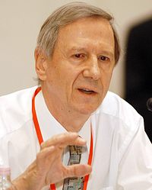
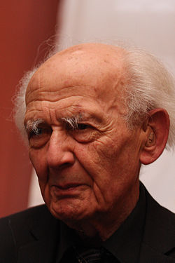
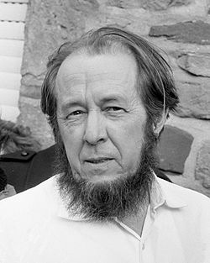
ГРАЖДАНСКАЯ КУЛЬТУРА
Демократизация демократии зависит от воспитания мощной культуры гражданственности. Демократизация демократии нужна не только демократическим государствам.
Э. Гидденс «Ускользающий мир»
Итак оборотной стороной индивидуализации, по-видимому, является коррозия и постепенный распад гражданственности.
З. Бауман «Текучая современность»
«Ведь мы привыкли под доблестью понимать доблесть только военную (ну, или ту, что в космос летает), ту, что позвякивает орденами. Мы забыли доблесть другую - гражданскую, - а её-то! её-то! её-то! только и нужно нашему обществу! только и нет у нас...», – писал А. Солженицын. Солженицын А.И. Архипелаг ГУЛАГ, 1918-1956. (в 3 кн.), Ч. 1-2. – Екатеринбург, 2008. – 552 с. – с. 421
«

Slide 52
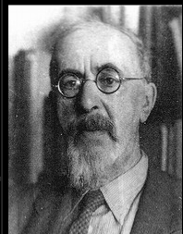
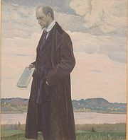
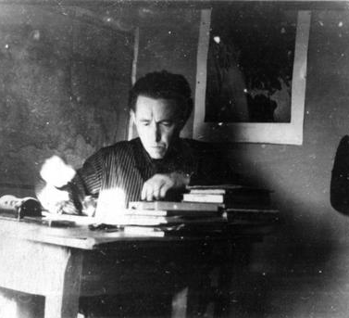
«Жизнь, как наслаждение, власть, богатство, как упоенность миром и самим собой, есть бессмыслица; жизнь, как служение, есть Богочеловеческое дело и, следовательно, всецело осмысленна. И каждое мнимое человеческое благо - любовь к женщине, богатство, власть, семья, родина - использованное, как служение, как путь к истинной жизни и озаренное лучами «света тихого», теряет свою суетность, свою иллюзорность и приобретает вечный, т.е. подлинный смысл» С. Франк
«На свете нет счастья вне служения и нет покоя в одиночестве»
Иван Ильин «Поющее сердце»
Социальное служение является тем ресурсом модернизационного и инновационного развития, который при любом раскладе политических сил и ситуации экономического развития будет решающим, поскольку этот ресурс исчисляется не столько материально, что тоже немаловажно, но главное этот ресурс заключается в людях обладающих необходимыми для обновления духовными потребностями и творческой энергией.
Решетников О.В. Социальное служение в местных сообществах, как фундамент развития институтов гражданского общества /
ж-л Местное право
Отвечая на вопрос о том, где взять силы для местного самоуправления, найдется ли столько бескорыстных людей, чтобы отдавать силы и время спасению своей местности
А. И. Солженицын в работе «Россия в обвале» писал:
«Ну, а если не найдется – мы и не стоим ничего как народ, тогда, в ослаблении, оставим все заботы».

